Slide 1
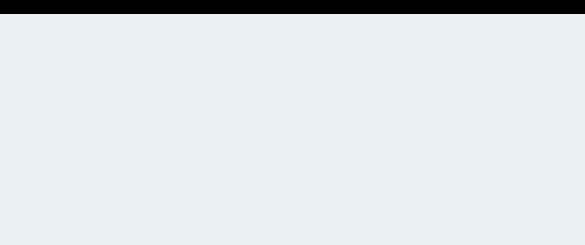


2024-2 오픈소스 소프트웨어 프로젝트 중간 발표
ShiftMate
아르바이트 일정 배정 시스템
03조 StackOverflowers
2021110806 김민정
2021112379 김서연
2020113296 윤석규
2020111670 지경민

Slide 2
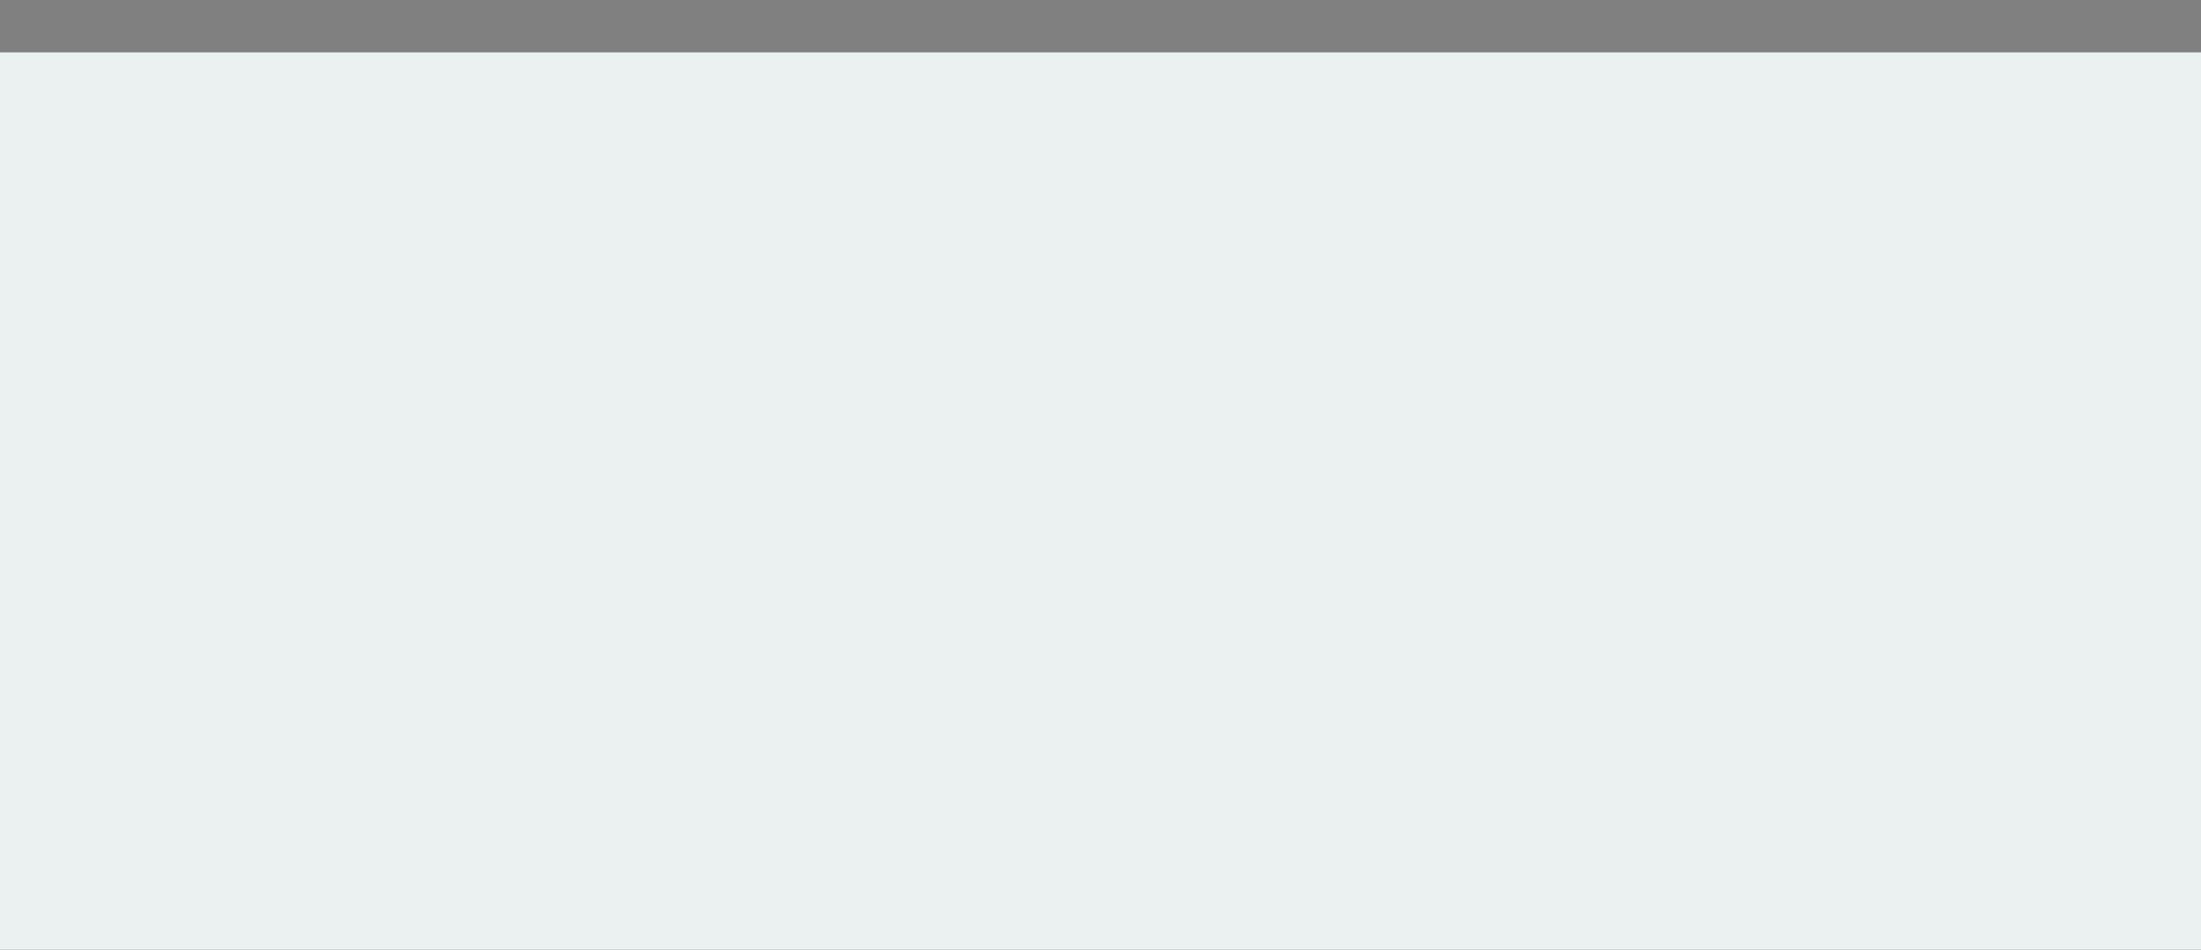
목차
CONTENTS
ShiftMate 개요
프로젝트 개요
서비스 개발 배경 및 필요성
선행사례 조사
2. 개발 현황
서비스 아키텍쳐
개발 내용
3. 추후 계획
QnA

Slide 3
1. ShiftMate 개요
Notes:
다음으로 개발 현황입니다.

Slide 4




프로젝트 개요
근무 일정 생성 알고리즘
근무 일정 관리 시스템의 부재
근무 일정 생성 알고리즘
편의성 및 공정성

Slide 5
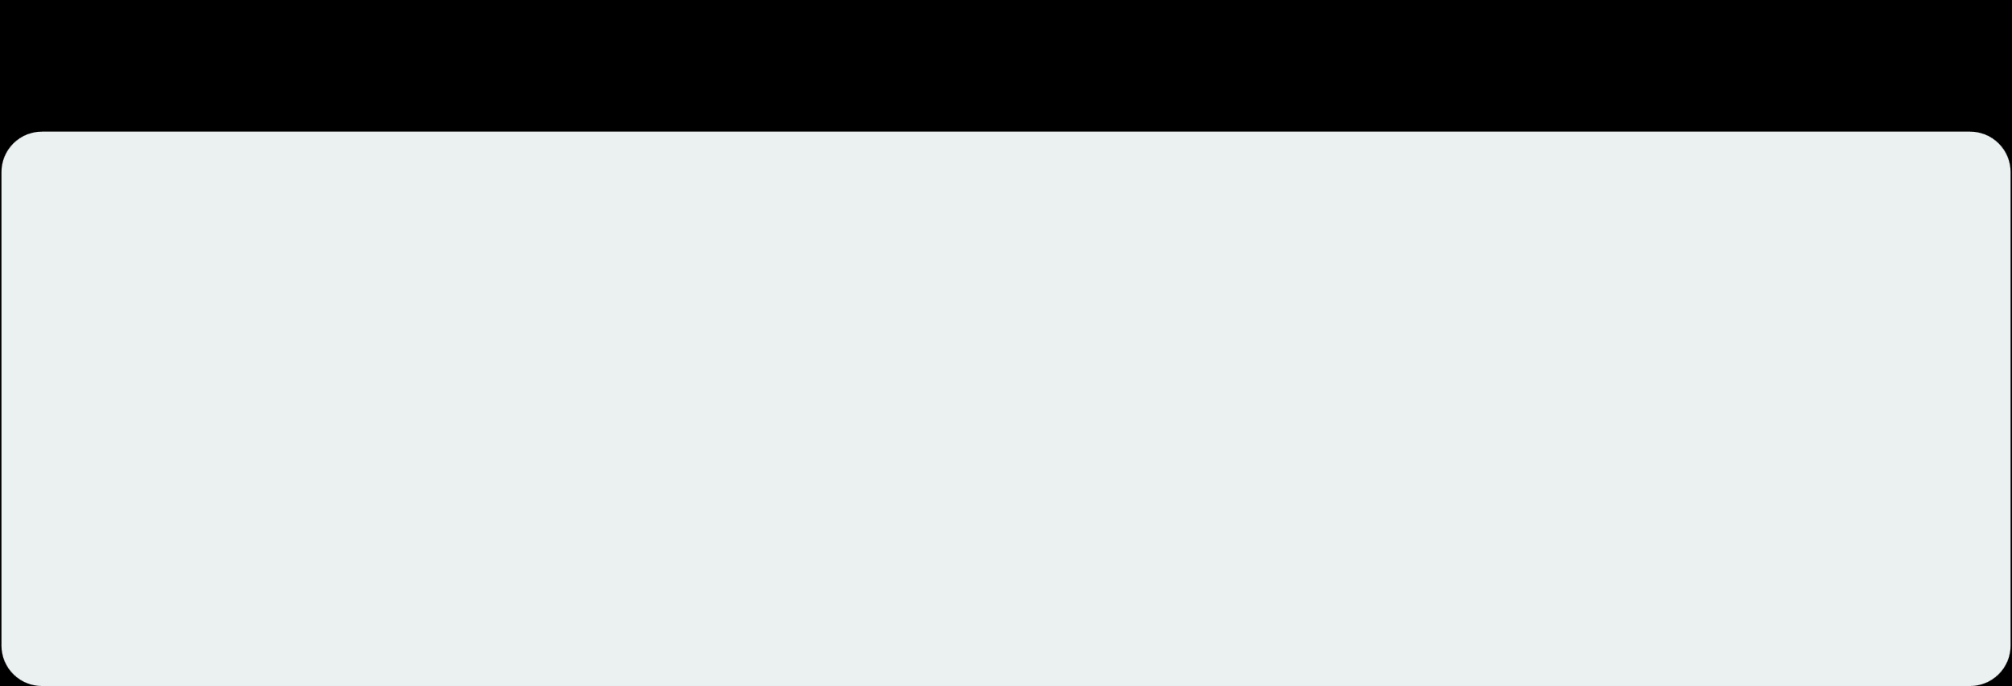

서비스 이용자 타겟팅
근무자가 같은 시급을 받고 같은 업무를 하는 업장
업무 단위가 아닌 시간 단위로 근무를 하는 업장
직급 또는 숙련도에 따라 근무 배정이 달라지지 않는 업장

Slide 6
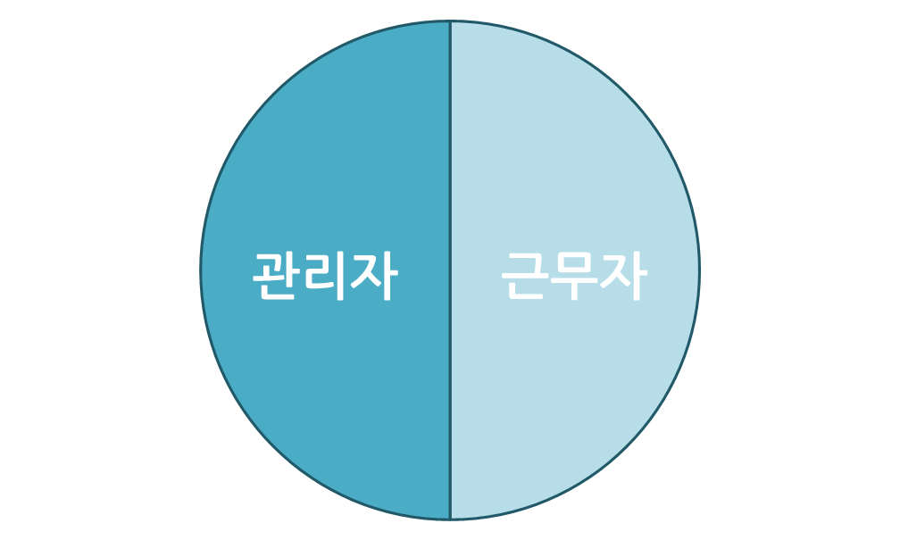
서비스 개발 배경 및 필요성
업무 효율성 측면
근무 만족도 측면
근무자들의 근무 가능 시간대를 취합해 수동으로 근무 일정을 짜기 위한 시간과 인력 소모로 업무 효율성이 감소
근무자들이 원하는 근무 시간대가 반영되지 않는 근무 일정으로 인해 근무 만족도 하락
근무 관리 정확도 측면
근무 편성의 공정성 측면
관리자가 직접 근무 일정을 관리해 중복이나 누락 등의 오류 발생
근무 편성이 선착순으로 정해지거나 특별한 기준이 없어 근무 일정 편성의 공정성 낮음
근무 편성으로 인한 갈등
근무 인원 측면
근무 일정 편성과 변경 과정에서 관리자와 근무자. 근무자와 근무자 간의 갈등 발생
비용 절감을 위해 매장 근무자를 늘리거나 근무지 이동이 잦아짐

Slide 7



최종 목표
근무 일정 배정 자동화
근무자, 관리자 모두에게 친화적인
일정 관리 시스템
근무자의 선호도를 반영한 근무 일정 배정을 통해
시간절약 및 비용절감
근무자 - 관리자 간 일정 관리를
시스템을 통해 자동화해
소통부재, 일정 불일치 문제 해결

Slide 8
선행사례 조사
평가 항목 | Shiftee (시프티) | 보스몬 | Pinpl(핀플) | Dutying | HowMuch (하우머치) | ShiftMate
근무시간 확인 | O | O | O | O | O | O
근무자-관리자 간 통합 일정공유 | X | X | X | O | X | O
근무시간 선호도 신청 및 반영 | X | △ (근무시간 변경 신청 및 승인기능만 존재) | X | O | X | O
지난 근무의 우선순위를 반영한 근무 배정 | X | X | X | X | X | O
Notes:
Shiftee,Pinpl은 직장인 대상 근태관리 서비스
보스몬, 하우머치는 알바생 입장 근태관리 어플로 급여관리에 강점.
듀팅은 선호시간 신청 및 반영 표시가 있으나, 간호사 직종대상 어플임

Slide 9
2. 개발 현황
Notes:
다음으로 개발 현황입니다.

Slide 10

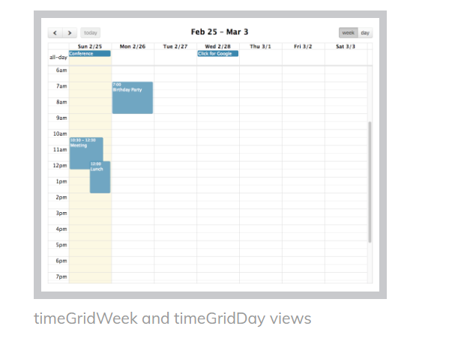
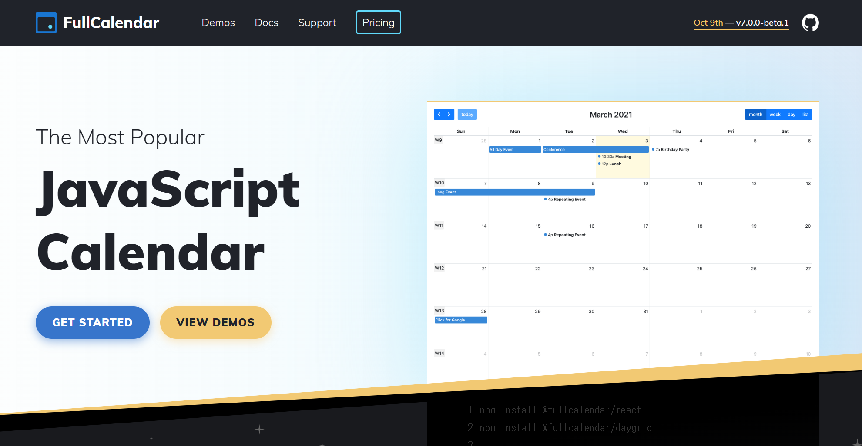

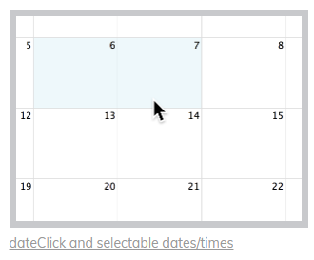
개발 현황 : FrontEnd
-오픈소스 라이브러리 FullCalendar

Slide 11
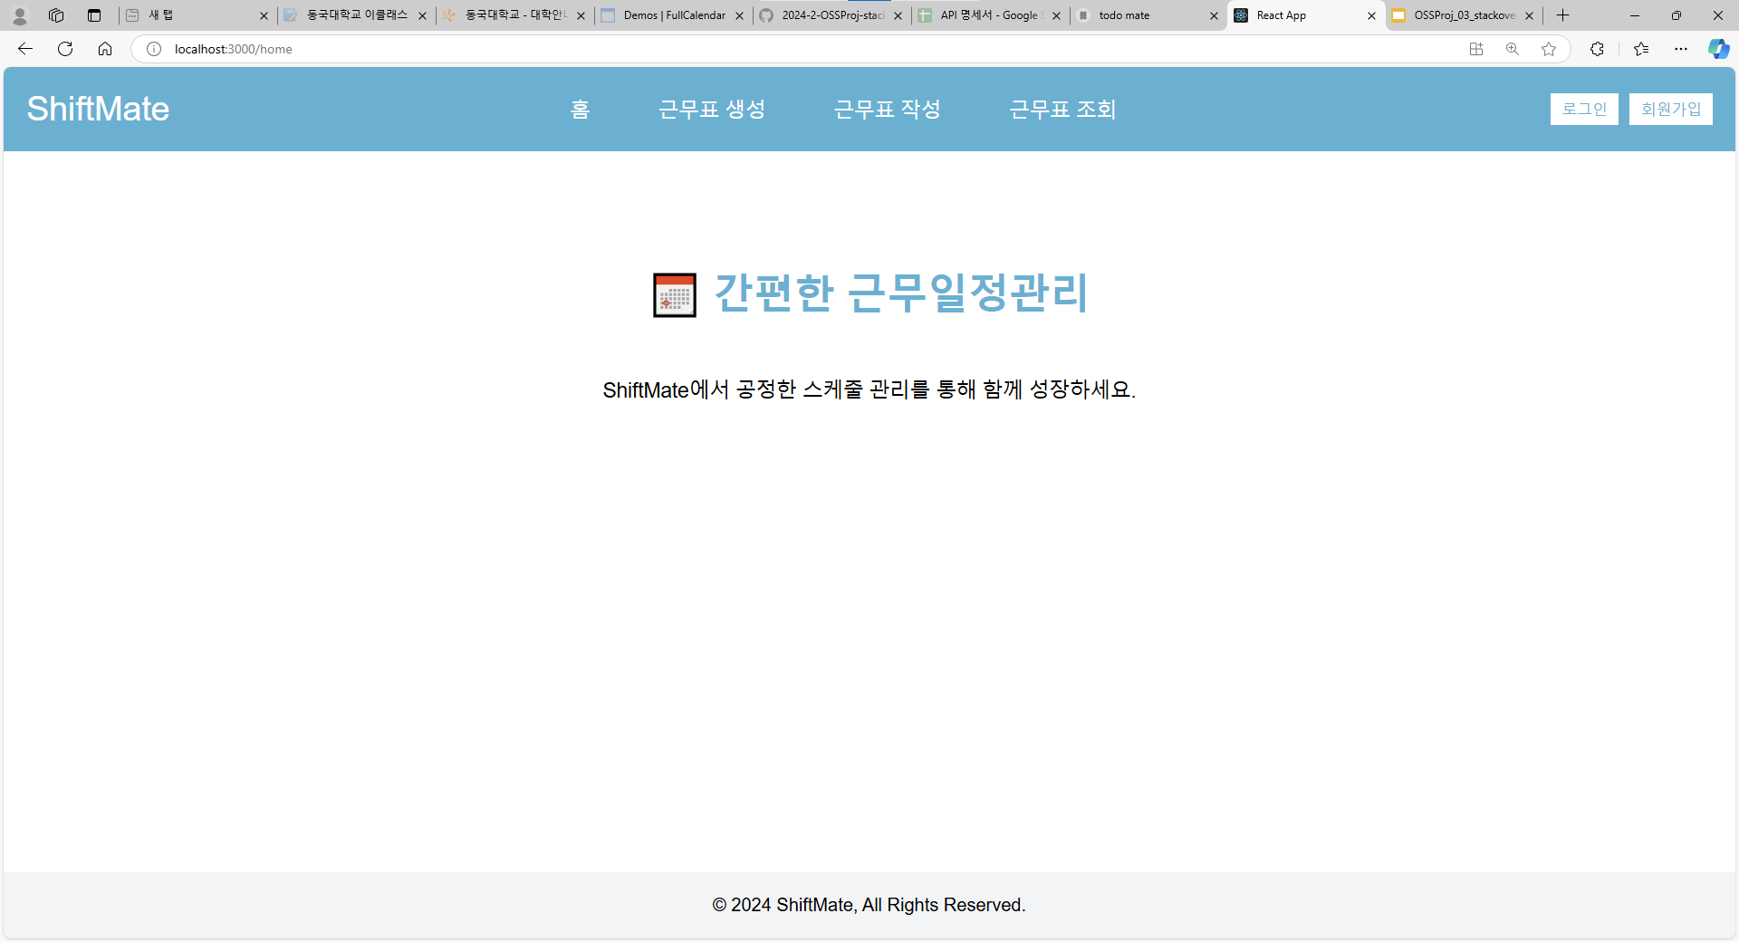
개발 현황 : FrontEnd
홈화면 UI

Slide 12
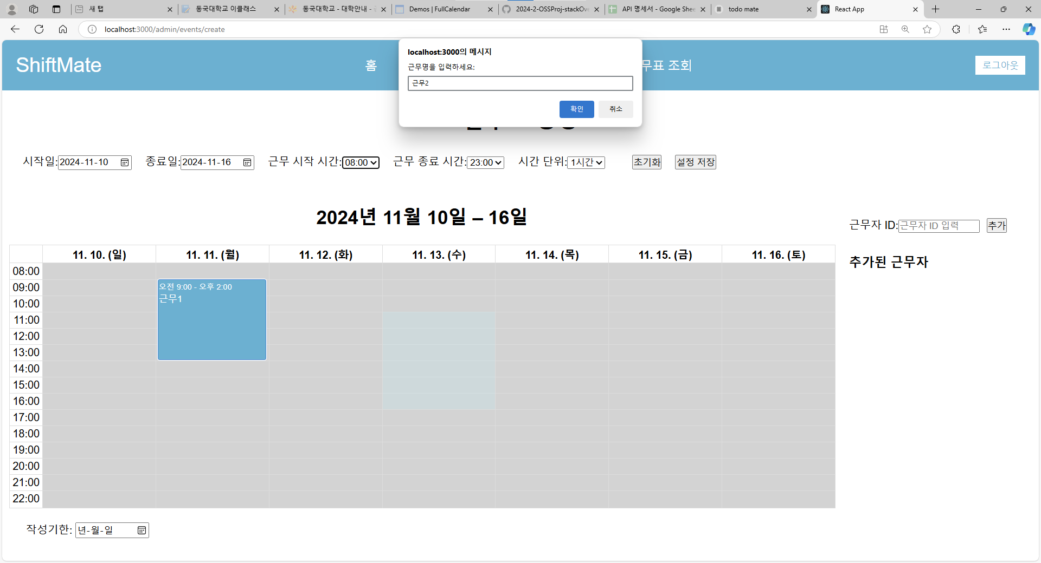
개발 현황 : FrontEnd
근무표 생성 페이지 UI

Slide 13
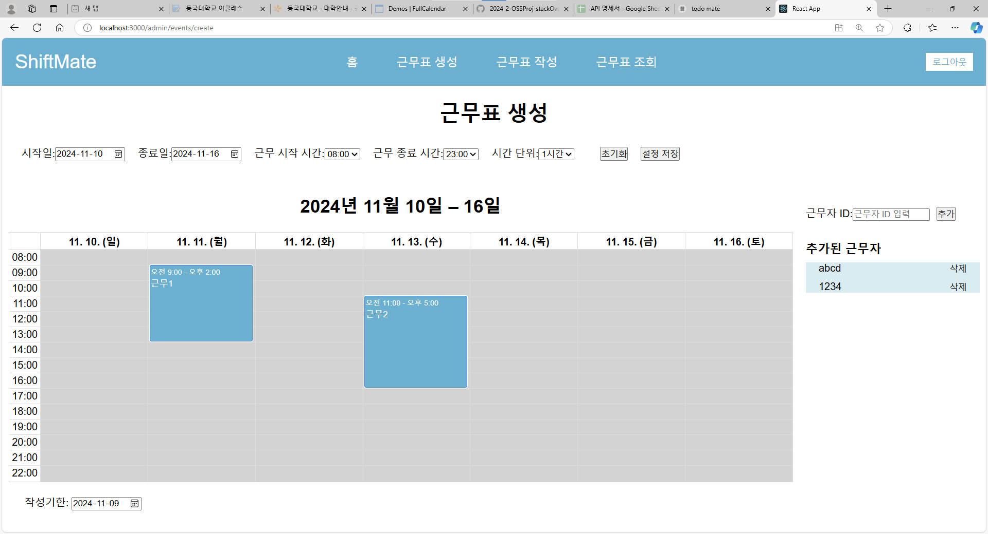
개발 현황 : FrontEnd
근무표 생성 페이지 UI

Slide 14
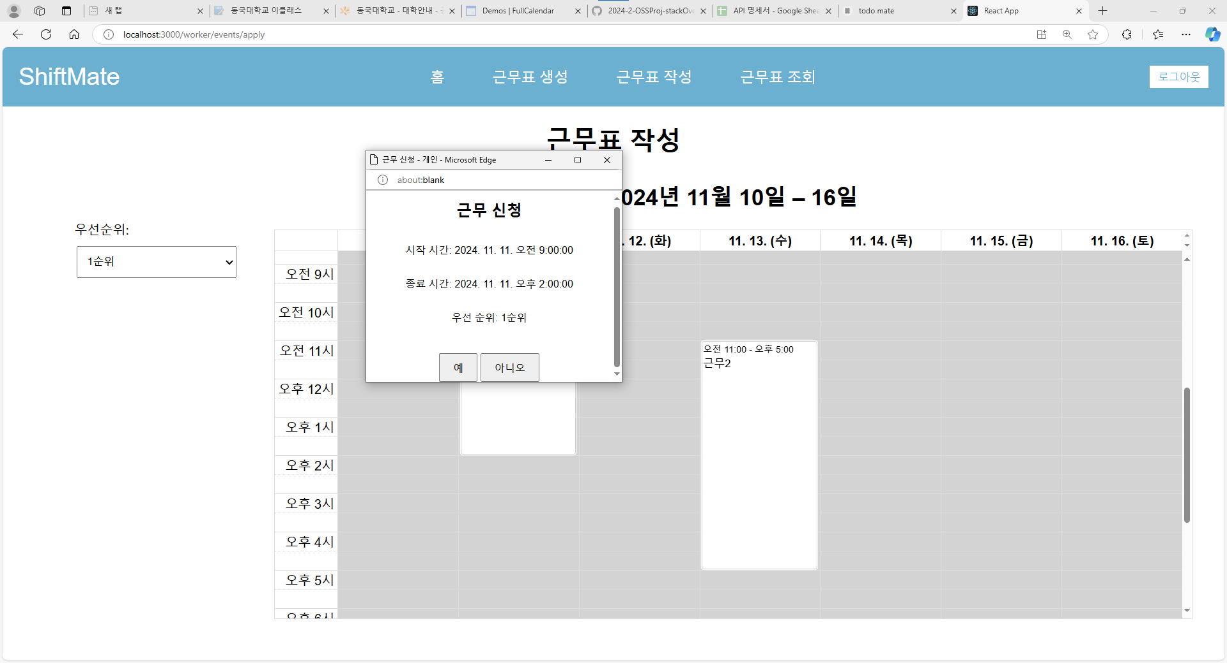
개발 현황 : FrontEnd
근무 신청 페이지 UI

Slide 15
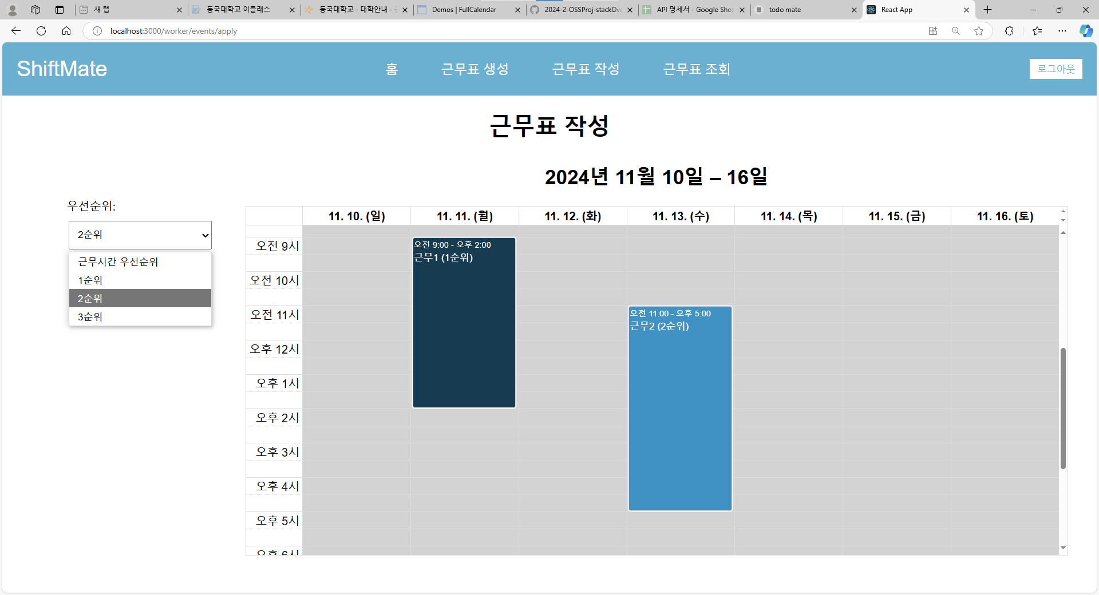
개발 현황 : FrontEnd
근무 신청 페이지 UI

Slide 16
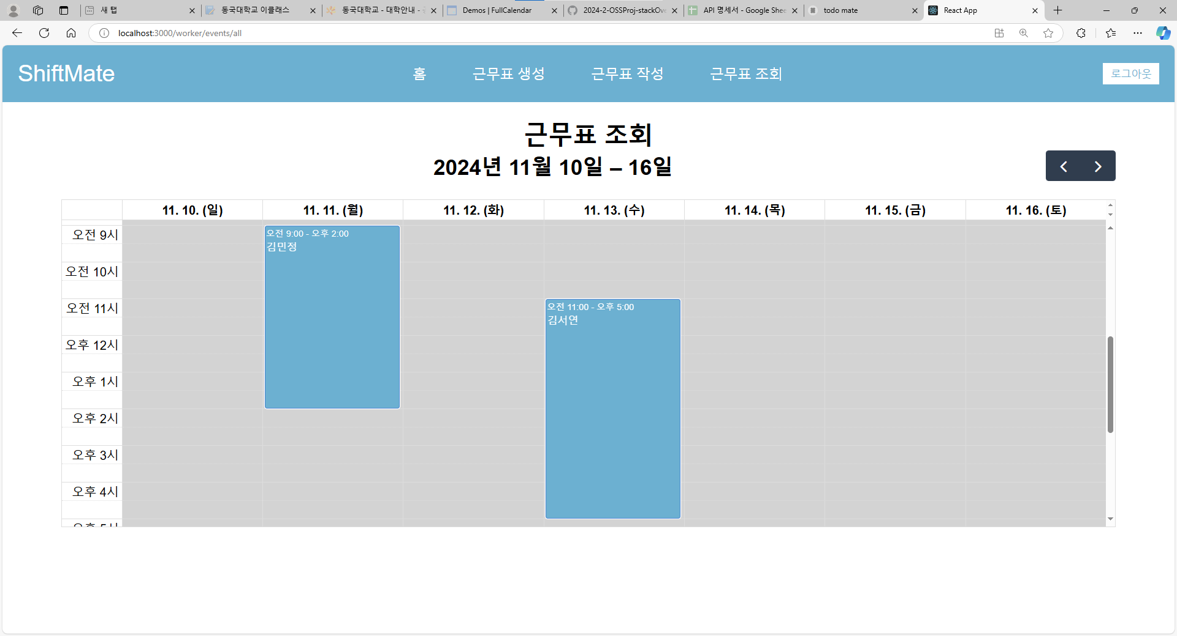
개발 현황 : FrontEnd
근무표 조회 페이지 UI
수정

Slide 17





Architecture
Web
Browser
Client
React
node.js
Notes:
다음은 백엔드 부분에 대해 설명드리겠습니다. 현재 저희는 리액트, node.js, 몽고디비를 활용하여 개발 진행하고 있습니다.

Slide 18
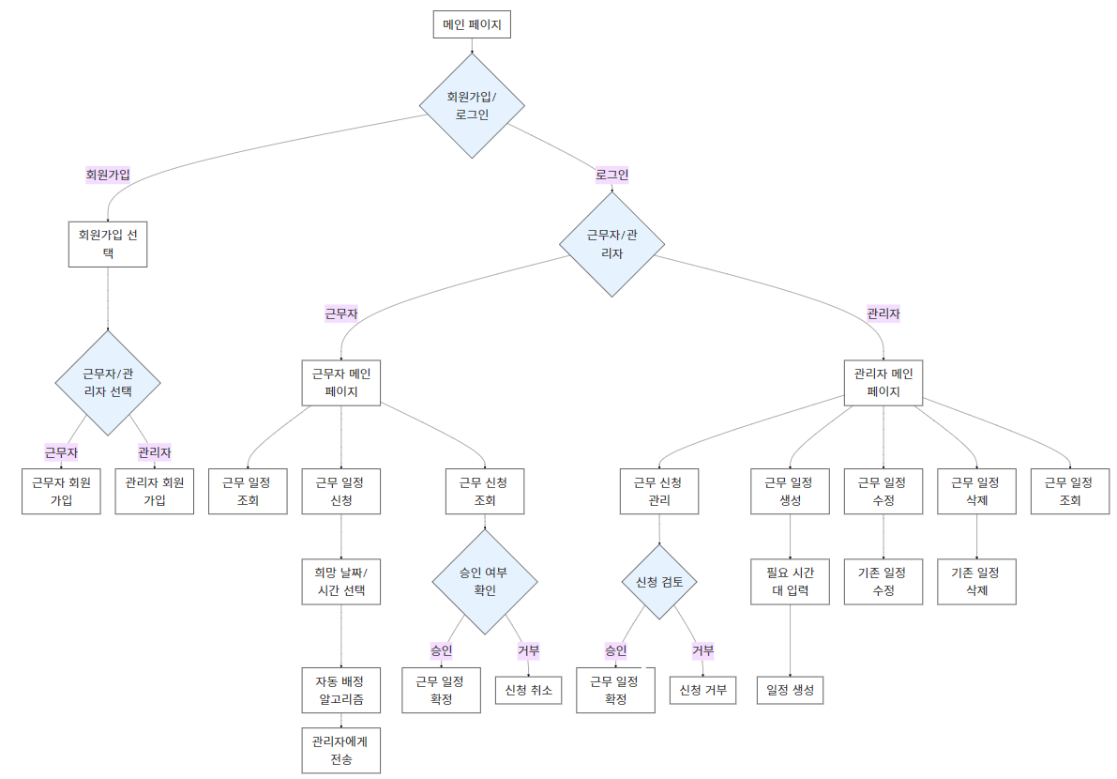
Flow chart
Notes:
전체적인 흐름을 보자면, 근무자인지 관리자인지를 선택하여 회원가입 및 로그인을 하게 되면 각자의 메인페이지로 이동합니다.
먼저 관리자는 근무자가 필요한 시간에 일정을 생성할 수 있습니다.
근무자는 생성한 일정 중 원하는 시간대를 선택하여 신청합니다. 알고리즘이 자동으로 배정하여 결과를 관리자에게 전송합니다.
관리자는 일정을 최종 승인할 수 있고, 필요하다면 변경할 수 있습니다.
근무자는 승인 여부 확인 후, 최종 일정 조회 페이지에서 확인이 가능하게 됩니다.

Slide 19
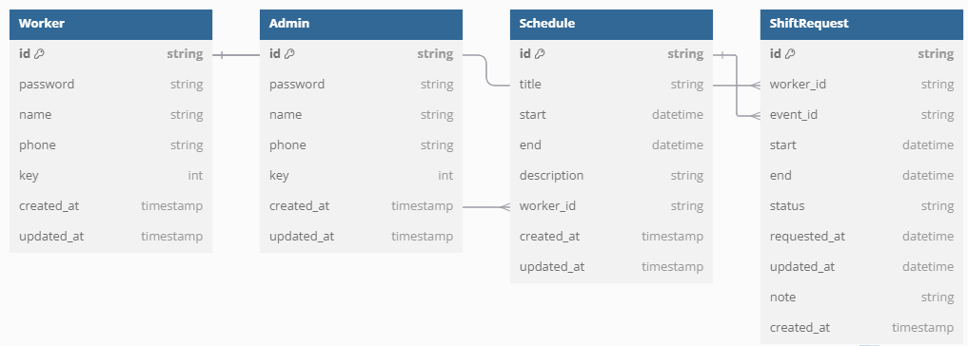
E-R Diagram
Notes:
데이터는 위 흐름을 바탕으로 근무자 및 관리자 테이블, 일정 테이블, 근무 신청 테이블로 구성하였습니다.

Slide 20
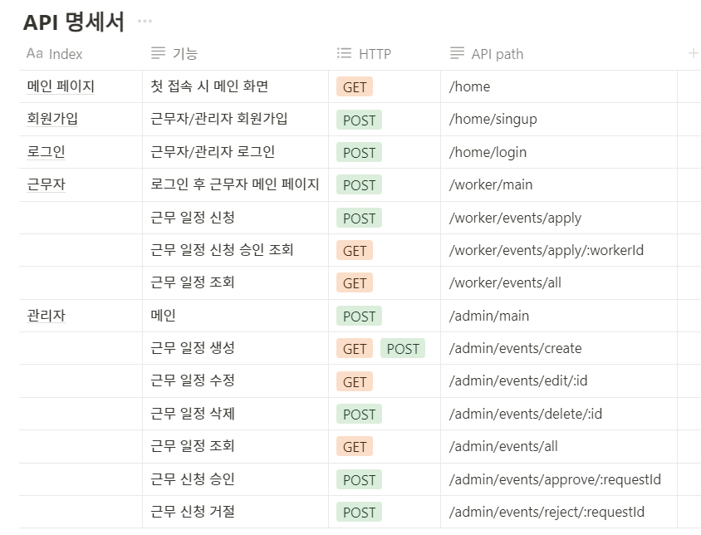
API
Notes:
아까 설명한 기능에 맞춰 API는 다음과 같이 크게 메인페이지, 회원가입, 로그인, 근무자, 관리자로 나눠서 구성했습니다.

Slide 21



근무 일정 배정 알고리즘 구현 계획
Fair queuing + Aging algorithm 혼합
1.지원자
점수 계산
2. 지원자 정렬
3. 근무자 배정
4. 미배정
지원자 관리
최근 근무한 시간 + 마지막 근무 일자를 기준☑
오래 일하지 않은 사람에게 더 높은 점수를 부여 ☑
배정에서 여러 번 밀려난 지원자에게 추가 점수를 부여 ☑
특정 시간대에 대한 선호도가 높은 경우 높은 점수 순으로 근무자를 배정☑
동점자가 있을 경우 동점자 사이에서 무작위 배정.☐
정렬된 지원자 목록을 순서대로 순회☑
예정 근무 인원수만큼 상위점수 지원자를 선정☑
근무 배정에서 밀려난 지원자에게이후 근무 신청 시, 밀려난 횟수에 따른 추가 점수를 부여하여 다음 배정에서 유리하게 만듦☑
혼합 알고리즘 복잡도 : O(n)
Notes:
데이터는 근무자 및 관리자 테이블, 일정 테이블, 근무 신청 테이블로 구성하였습니다.

Slide 22
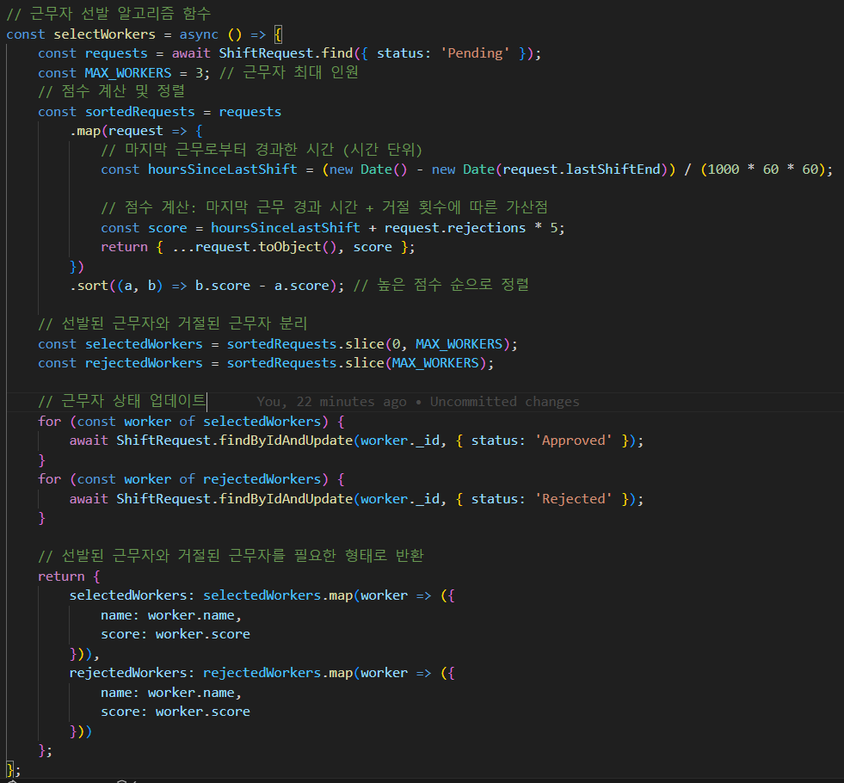
개발 현황 : Backend
알고리즘 개발
[ 근무인원 선발함수(selectWorkers) ]
Step 1) 최대 근무 인원수 설정 (ex. 3명)
Step 2) 동 시간대 근무 희망자들의 신청 거절된 횟수,
마지막 근무로부터 경과한 시간을 기반으로 점수 계산
Step 3) 점수 내림차순정렬, 최대 근무 인원수를
기준으로 자르고, 상태를 업데이트
(Approved이면 초기화, Rejected이면 +1)
Step 4) 선발or거절된 인원, 점수 return
Notes:
데이터는 근무자 및 관리자 테이블, 일정 테이블, 근무 신청 테이블로 구성하였습니다.

Slide 23
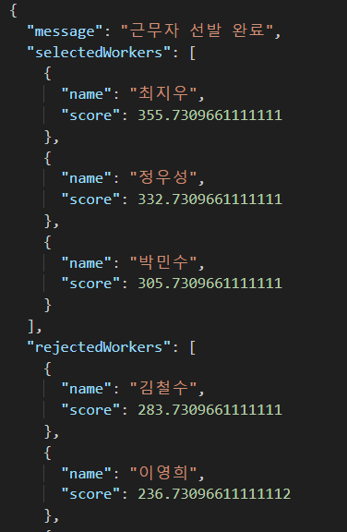
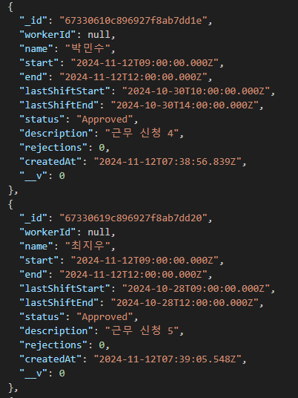

개발 현황 : Backend
알고리즘 개발:결과
Notes:
데이터는 근무자 및 관리자 테이블, 일정 테이블, 근무 신청 테이블로 구성하였습니다.

Slide 24
개발 현황 : Backend
추후 목표 및 계획
1) FE-BE 연동 테스트
(진행 중)
2) Optimization
관리자의 근무 신청 처리를 시간대별로 구분하여 구현 예정
동점자 처리 기능 추가
기존 변수 외 평판, 숙련도 등 주관적 변수 추가하여 테스트
3) 로그인 기능 강화
다양한 기능 및 인증방식 시도(카카오 인증 등)
4) 테스트 및 배포
Notes:
데이터는 근무자 및 관리자 테이블, 일정 테이블, 근무 신청 테이블로 구성하였습니다.

Slide 25

QnA
Notes:
8

Slide 26
감사합니다

Slide 27
부록
Notes:
8

Slide 28
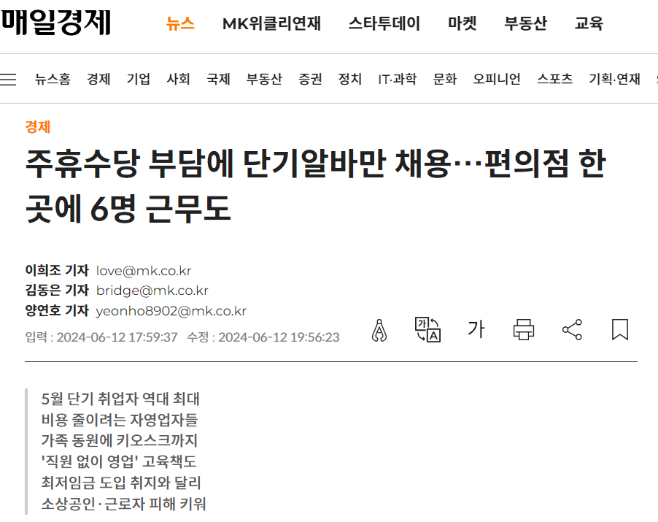
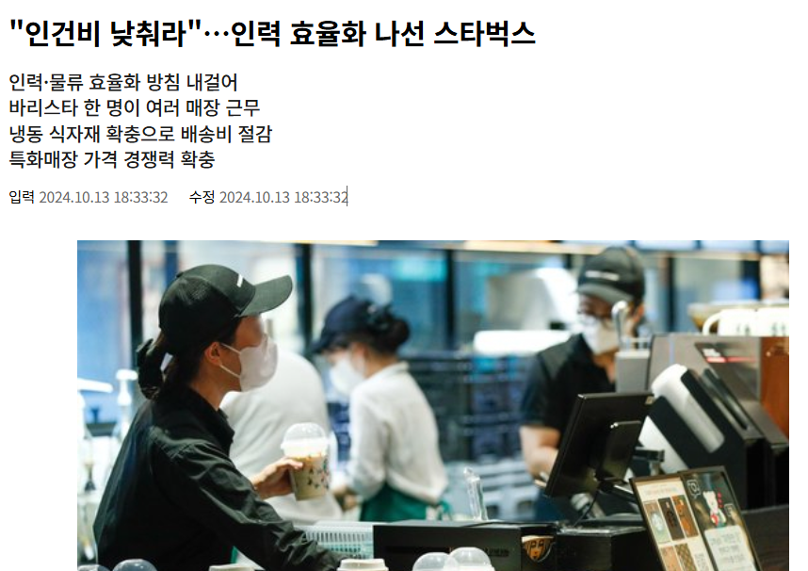
부록1. ShiftMate의 필요성 : 일정 배정의 어려움
프랜차이즈 카페에서 인력을 공유
근무자들의 일정 배정 및 변경 시 혼란 가중화 가능성
매장당 근무자 수의 증가로 인해 일정 관리에 혼선 발생
주휴 수당으로 인해 근무자 당 근무시간이 줄고
근무자 수가 늘어남에 따라 일정 배정 및 변경에
어려움 발생
Notes:
필요성 강조
인력을 공유하는 사례
주휴 수당으로 인한 점포당 근무자 수 증가 사례
일정 배정 및 변경에 혼선이 생길 가능성 증가
따라서 자동으로 일정 배정해주는 시스템은 가치가 높을 것임

Slide 29
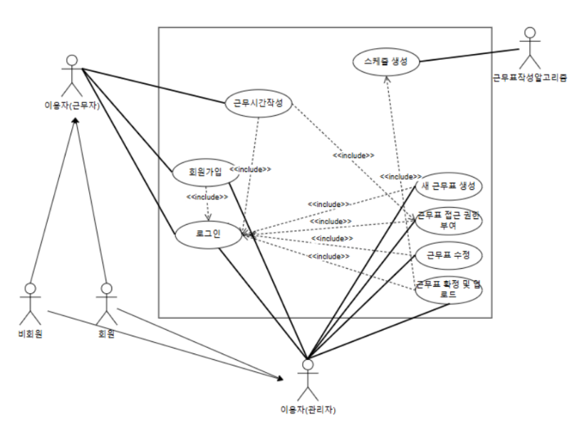
부록2. 유스케이스 다이어그램

Slide 30
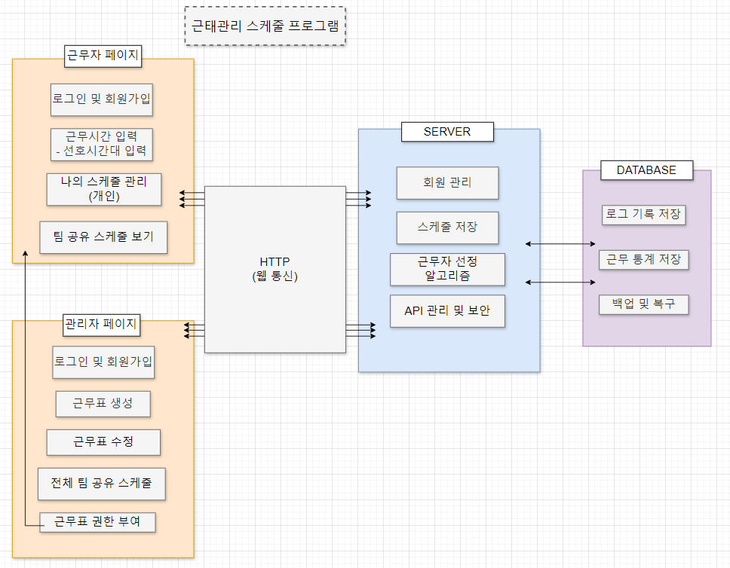
부록3. 블록 다이어그램
근무자, 관리자 페이지로
나누어 구현

Slide 31
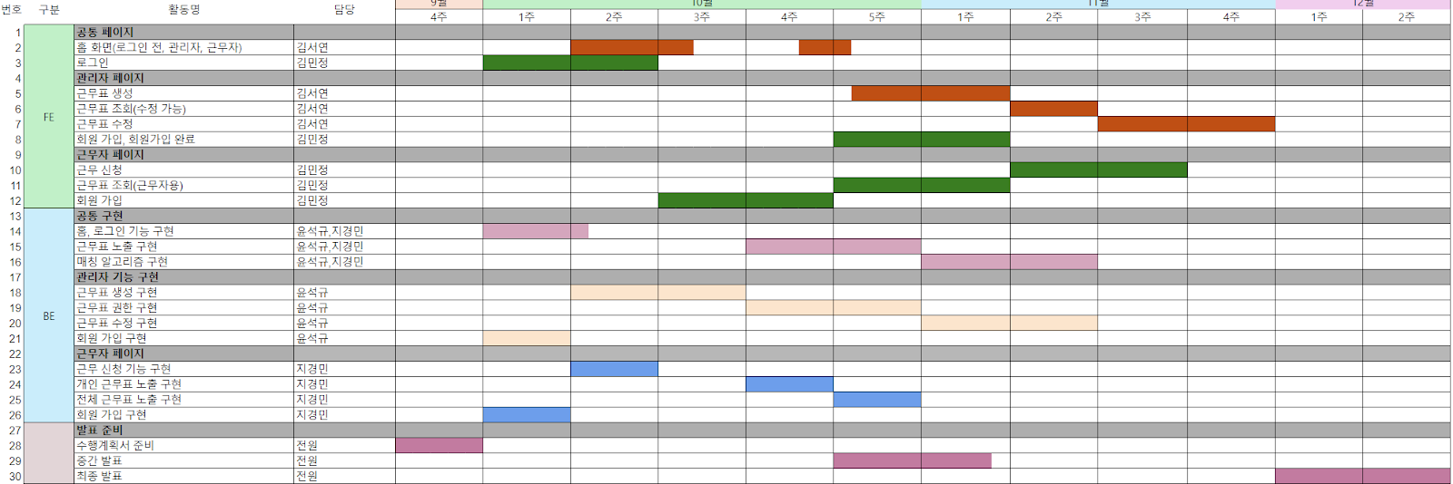
부록4. 간트차트
Notes:
6

Slide 32
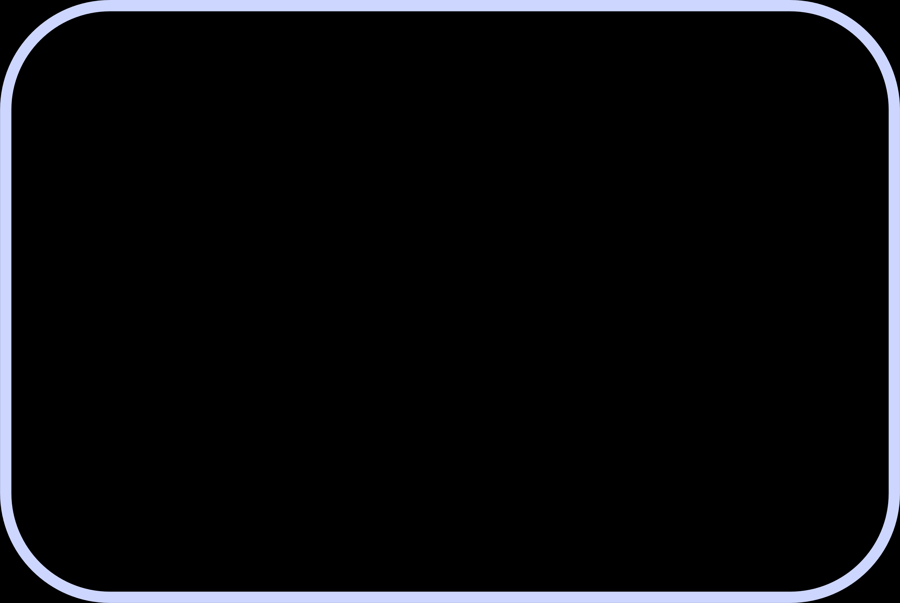
부록5. ShiftMate 근무자 배정 알고리즘
Fair Queuing
Algorithm
Aging Algorithm
시스템에서 기다린 시간에 비례해서 우선순위를 부여해주는 방식
특정 프로세스의 우선순위가 낮아서 무한정 대기하는 경우(starvation)를 방지
한정된 자원이 주어졌을 때, 공정하게 자원을 배분하는 것에 중점
가중치에 따라 공정하게 자원을 할당(가중치 = 과거에 밀려난 횟수나 최근에 일한 빈도에 따라 결정)
=> 상대적으로 일한지 오랜 시간이 흐른 아르바이트생에게 높은 우선순위 부여!
=> 특정 근무자가 자주 배정되는 혹은 되지 않는 문제를 방지, 근무 기회가 필요한 근무자에게 우선적인 기회부여
알고리즘 복잡도 : O(n)
알고리즘 복잡도 : O(log(n))

Slide 33
부록5. ShiftMate 근무자 배정 알고리즘
Aging
대량의 높은 우선순위를 가진 자원이 한번에 발생할 경우, 상대적으로 낮은 우선순위를 가진 자원은 ‘기아상태’(무한정 대기)에 빠질 수 있음.
2) Fair queuing
한정된 자원이 주어졌을 때, 공정하게 자원을 배분하는 방식. Fair queuing 알고리즘은 여러 자원이나 작업을 균등하게 배정하는 데 중점을 둠. 가중치가 높으면 더 많은 자원을 할당하여 프로세스를 빨리 끝내게끔 함. (즉, 우선순위가 높아지면 더 높은 점수를 얻도록 만드는 방식) 이 알고리즘 적용시, 결과적으로 모든 요청이 공정하게 대기열에 추가되고 처리되도록 함(특정 자원이 지속적으로 대기열에서 밀려나지 않도록 하는 방식)
3) Greedy algorithm
각 상황에서 최대한의 수행능력, 최댓값을 갖도록 선택하는 알고리즘(그림 첨부)즉, 잘하는 아르바이트생에게 더 높은 점수를 부여하여 선호 시간 근무에 우선권을 주는 방식.

Slide 34
1)지원자 점수 계산:
점수는 최근 일한 시간이과 지난 근무 횟수를 기준으로 하여, 오래 일하지 않은 사람에게 더 높은 점수를 부여
배정에서 여러 번 밀려난 지원자에게 추가 점수를 부여하여 다음 근무 배정시 우선순위와 배정 확률을 높임.
2)지원자 정렬:
특정 시간대에 대한 선호도가 높은경우(신청인원 > 예정인원) 높은 점수 순으로 근무자를 배정
동점자가 있을 경우 동점자 사이에서 무작위로 배정.
3)근무자 배정:
정렬된 지원자 목록을 순서대로 순회하여 예정 근무 인원수만큼 상위점수 지원자를 선정
점수와 마지막 근무 시간을 기준으로 배정된 사람이 결정되므로, 공정한 근무 배분이 가능
배정되지 않은 지원자 관리:
근무 배정에서 밀려난 지원자에게는 이후 근무 신청 시, 우선순위를 점유하기 위해 밀려난 횟수에 따른 추가 점수를 부여하여 다음 배정에서 유리하도록 합니다.

Slide 35


근무 일정 배정 알고리즘 구현 계획
Fair queuing + Aging algorithm 혼합
1.지원자
점수 계산
2. 지원자 정렬
3. 근무자 배정
4. 미배정
지원자 관리
최근 근무한 시간 + 마지막 근무 일자를 기준
오래 일하지 않은 사람에게 더 높은 점수를 부여
배정에서 여러 번 밀려난 지원자에게 추가 점수를 부여
특정 시간대에 대한 선호도가 높은 경우
높은 점수 순으로 근무자를 배정
동점자가 있을 경우 동점자 사이에서 무작위 배정.
정렬된 지원자 목록을 순서대로 순회
예정 근무 인원수만큼 상위점수 지원자를 선정
근무 배정에서 밀려난 지원자에게이후 근무 신청 시, 밀려난 횟수에 따른 추가 점수를 부여하여 다음 배정에서 유리하게 만듦.
혼합 알고리즘 복잡도 : O(n)
Notes:
참고사이트 Reference https://en.wikipedia.org/wiki/Aging_(scheduling)
https://en.wikipedia.org/wiki/Fair_queuing

Slide 36
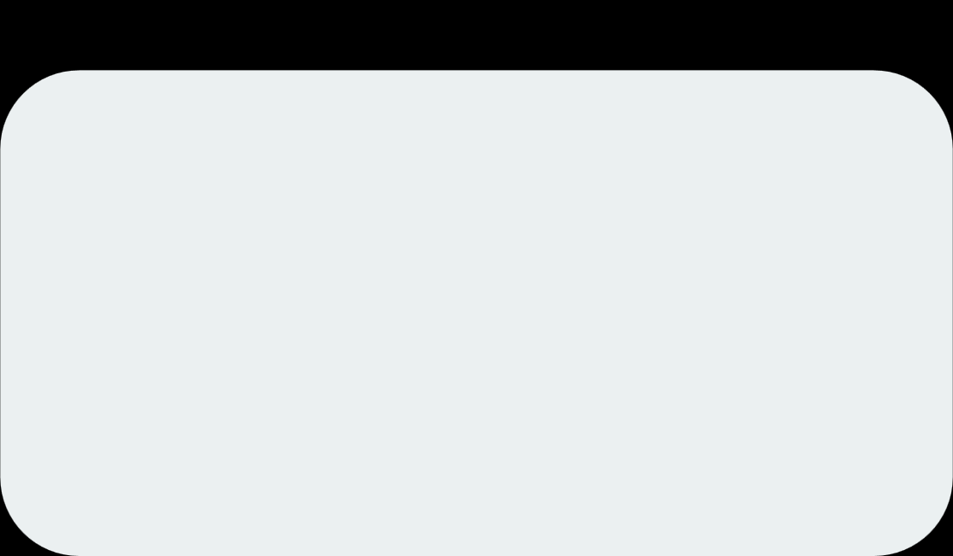




제약 사항 및 대안 도출
‘아르바이트’로 서비스 타겟 한정
한정된 개발 기간
개발 기간이 이번 한기 내로 한정됨
불특정 다수의 스케줄 근무 아르바이트 생을
주 타겟으로 설정
근무 시간 자동 배정 기능을 우선적으로 구현
급여 관리 등 부가 기능은 추후 추가
전문성 부족
특정 직종의 근무 일정 관리에 대한
전문 지식 부족
여러 번의 테스트 및 피드백 진행
최대한 다양한 조건으로 여러 번의 테스트 진행 계획
다수의 피드백을 통해 ‘최선’의 알고리즘 구현
알고리즘의 한계
모든 근무자의 선호 시간대를
반영할 수 없음

